Slide 1
上禮拜默想背诵經文
提摩太前書 3：15“……这家就是永生神的教会，真理的柱石和根基”
Last Week’s Verse for Meditation and Memorization
1 Timothy 3: 15 “… the house of God, which is the church of the living God, the pillar and ground of the truth.” (NKJV)

Slide 2
約書亞記 Joshua 1: 1-9
耶和華的僕人摩西死了以後、耶和華曉諭摩西的幫手嫩的兒子約書亞、說、2我的僕人摩西死了。現在你要起來、和眾百姓過這約但河、往我所要賜給以色列人的地去。3凡你們腳掌所踏之地、我都照著我所應許摩西的話賜給你們了。4從曠野、和這利巴嫩、直到伯拉大河、赫人的全地、又到大海日落之處、都要作你們的境界。5你平生的日子、必無一人能在你面前站立得住．我怎樣與摩西同在、也必照樣與你同在．我必不撇下你、也不丟棄你。6你當剛強壯膽．因為你必使這百姓承受那地為業、就是我向他們列祖起誓應許賜給他們的地。7只要剛強、大大壯膽、謹守遵行我僕人摩西所吩咐你的一切律法．不可偏離左右、使你無論往那裡去、都可以順利。8這律法書不可離開你的口．總要晝夜思想、好使你謹守遵行這書上所寫的一切話．如此你的道路就可以亨通、凡事順利。9我豈沒有吩咐你麼．你當剛強壯膽．不要懼怕、也不要驚惶、因為你無論往那裡去、耶和華你的 神必與你同在。

Slide 3
剛强壯膽
-進入應許之地（一）
Be Strong and Courageous
-Entering the Promised Land (I)
約書亞記 第一章 Joshua 1
讲员：冯伟牧师
Preacher: Rev. Wei Feng

Slide 4
前言Introduction:
今天開始約書亞記的系列證道—“進入應許之地”。今天的基督徒能夠從這段歷史中學到什麽？
Today we start a new sermon series on the Book of Joshua– “Entering the Promised Land”. What could today’s Christians learn from this period of history?

Slide 5
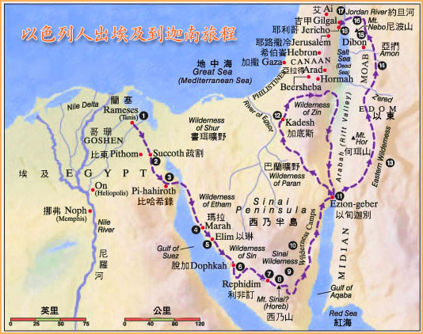

Slide 6
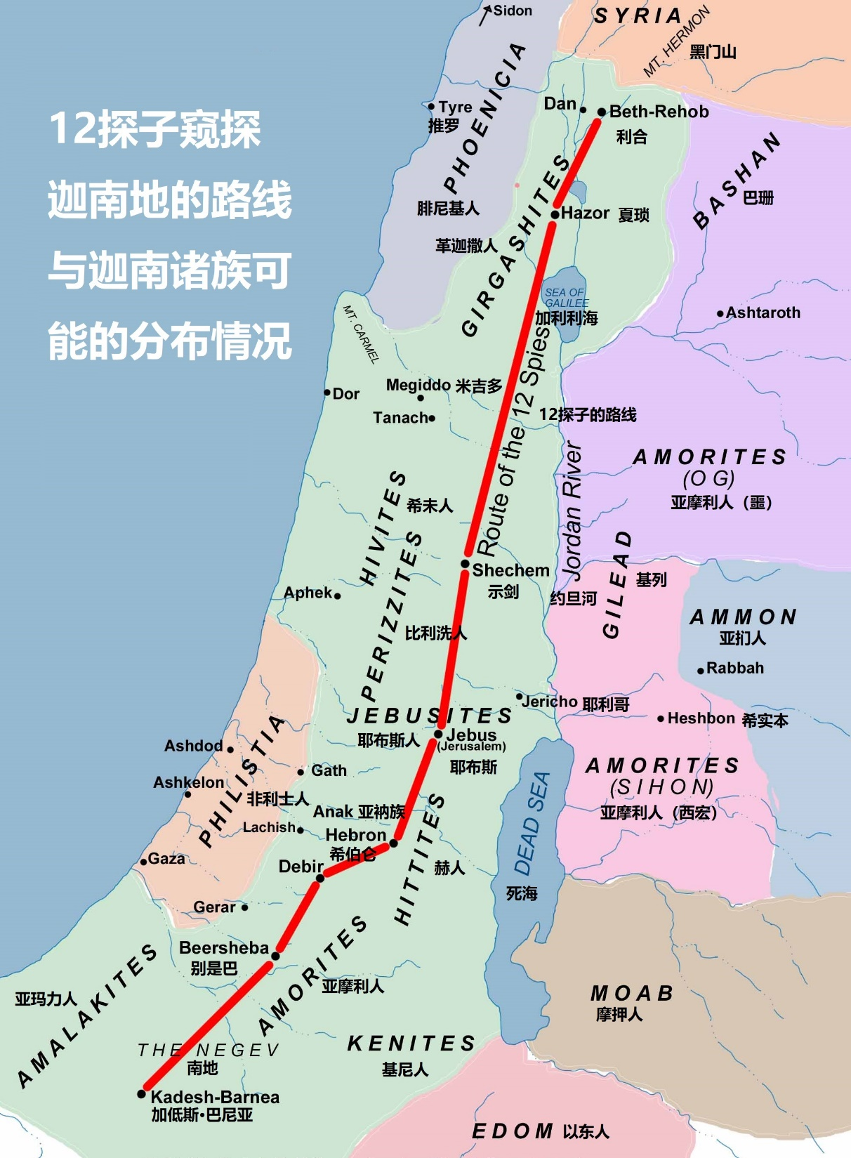

Slide 7
I. 爭戰與逆境本是常態– Battles and Adversity are Normality
According to Will and Ariel Durant, in their Lessons of History, there have already been approximately 268 scattered years without war over the past 3,421 years

Slide 8
I. 爭戰與逆境本是常態– Battles and Adversity are Normality
According to Will and Ariel Durant, in their Lessons of History, there have already been approximately 268 scattered years without war over the past 3,421 years.
基督徒的生命中若长期没有经历属灵争战……
If a Chrisitian has not experienced spiritual battle for a long time, …

Slide 9
II. 应许之地就在前面– The Promised Land is Ahead
約書亞記 Joshua - 第 1 章 第 3-4 节
凡你们脚掌所踏之地，我都照着我所应许摩西的话赐给你们了。4从旷野，和这利巴嫩，直到伯拉大河。赫人的全地。又到大海日落之处。都要作你们的境界。
哥林多前書 1 Corinthians - 第 2 章 第 9 節
如經上所記、『 神為愛他的人所預備的、是眼睛未曾看見、耳朵未曾聽見、人心也未曾想到的。』

Slide 10
III. 應当刚强壮胆– Be Strong and Courageous
1. 神同在 God Be with Us
约书亚记 1:9 我豈沒有吩咐你麼．你當剛強壯膽．不要懼怕、也不要驚惶、因為你無論往那裡去、耶和華你的神必與你同在。

Slide 11
III. 應当刚强壮胆– Be Strong and Courageous
2. 神赐予 God Gives Us
提摩太后书 2 Timothy - 第 1 章 第 7 节
因为神赐给我们，不是胆怯的心，乃是刚强，仁爱，谨守的心。

Slide 12
III. 應当刚强壮胆– Be Strong and Courageous
3. 神指引 God Guides Us
約書亞記 Joshua - 第 1 章 第 7-8 节
只要刚强，大大壮胆，谨守遵行我仆人摩西所吩咐你的一切律法，不可偏离左右，使你无论往哪里去，都可以顺利。8这律法书不可离开你的口，总要昼夜思想，好使你谨守遵行这书上所写的一切话。如此，你的道路就可以亨通，凡事顺利。

Slide 13
IV. 要作屬神的余民– Be God’s Remnant People
約書亞記 Joshua - 第 1 章 第 12-15 节
约书亚对流便人，迦得人，和玛拿西半支派的人说，13你们要追念耶和华的仆人摩西所吩咐你们的话说，耶和华你们的神使你们得享平安，也必将这地赐给你们。14你们的妻子，孩子，和牲畜都可以留在约旦河东，摩西所给你们的地。但你们中间一切大能的勇士都要带着兵器在你们的弟兄前面过去，帮助他们，15等到耶和华使你们的弟兄象你们一样得享平安，并且得着耶和华你们神所赐他们为业之地，那时才可以回你们所得之地，承受为业，就是耶和华的仆人摩西在约旦河东，向日出之地所给你们的。

Slide 14
V. 學習屬靈的榜樣– Learn From Spiritual Models
約書亞記 Joshua - 第 1 章 第 3-5节
凡你们脚掌所踏之地，我都照着我所应许摩西的话赐给你们了。4从旷野，和这利巴嫩，直到伯拉大河。赫人的全地。又到大海日落之处。都要作你们的境界。 5你平生的日子，必无一人能在你面前站立得住。我怎样与摩西同在，也必照样与你同在。我必不撇下你，也不丢弃你。

Slide 15
結論与应用 Conclusion and Response:
1. 剛强壯膽要成爲每天的屬靈操練- Practice being strong and courageous everyday.
2. 默想并背诵約書亞記 1:5b-6a “我必不撇下你、也不丟棄你。你當剛強壯膽。”
Meditate and Memorize Joshua 1: 5b-6a “I will never leave you nor forsake you. Be strong and courageous” (NIV)

